Slide 1
学科素养课件
新课标教科版·物理
八年级上

Slide 2
第一章 走进实验室
第1节 走进实验室:学习科学探究
第2节 测量:实验探究的重要环节
第3节 活动:降落伞比赛

Slide 3
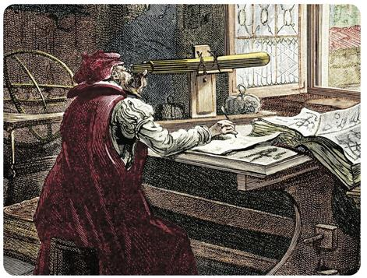
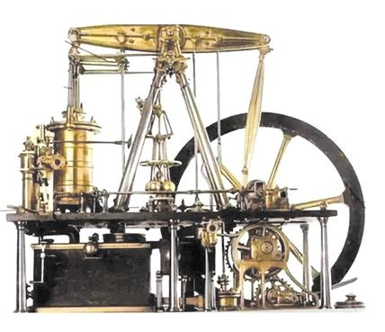
知识点 认识物理学
伽利略用望远镜观察日月星辰.
瓦特改良的蒸汽机.

Slide 4
知识点 认识物理学
烧不着的布条:找一块棉布条,用水淋湿时,在中间部分滴上酒精,然后用手拿着布条的两端,把布条张开,用蜡烛的火焰烧有酒精的部分.有趣的现象出现了:在棉布条正对火焰的上方升起了火焰,好像是火焰穿过了布条,但拿下布条一看,真奇怪,棉布条并没有烧焦.

Slide 5
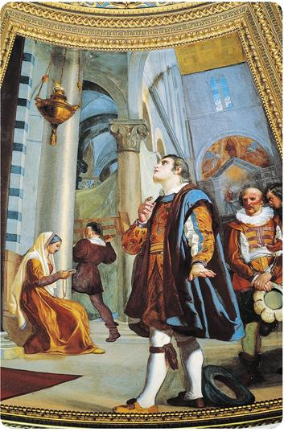
知识点 科学探究的工具和科学探究的主要过程
伽利略观察吊灯的摆动情况.

Slide 6
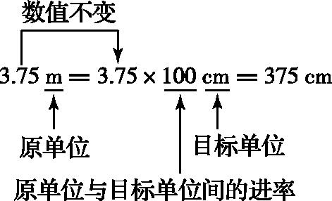
知识点 长度的单位
单位换算法则:
(1)原数值保持不变;
(2)大单位变为小单位,乘以进率;
(3)小单位变为大单位,乘以进率的倒数;
(4)等号两侧为同一物理量单位;
(5)换算后,测量值的准确程度不能改变,即仍然能够判断出刻度尺的分度值.

Slide 7
知识点 长度的单位
小明跟爸爸去买电视,服务员问爸爸想选择多少英寸的电视,那什么叫英寸呢?
英寸是使用于英国(英联邦)及其前殖民地的长度单位,一般为1英寸=2.54厘米,在英制里,12英寸为1英尺.我国现在所使用的寸与英寸不同,1寸=3.33厘米,十寸为一尺.同理,我国现在所使用的尺与英尺也不同.

Slide 8
知识点 长度的测量
(1)分度值和量程是测量工具的主要规格.
(2)读数时,一般要估读到最小刻度值的下一位.

Slide 9
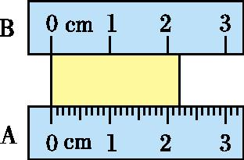
知识点 长度的测量
刻度尺的分度值越小,精确度越高.
如图所示,A刻度尺的精确度为1 mm,测量结果为2.20 cm,2.2 cm为准确值,0.00 cm为估读值;B刻度尺的精确度为1 cm,测量结果为2.2 cm,2 cm为精确值,0.2 cm为估读值,所以A刻度尺的精确度高.

Slide 10
知识点 长度的测量
小明用刻度尺测量了一根铅笔的长度,测量结果为18.00 cm,小刚说“我只看你的测量结果就可以知道你所用尺子的分度值是1 mm.”小刚判断的方法是什么?

Slide 11
知识点 长度的测量
根据测量结果判断刻度尺分度值的方法:测量结果倒数第二位所对的单位就是所用刻度尺的分度值.如图所示,A的测量结果为2.20 cm,分度值为1 mm;B的测量结果为2.2 cm,分度值为1 cm.由此也可得出,2.20 cm中的最后一个0不可忽略.

Slide 12
知识点 长度的测量
从左肩到伸展的右手手指尖的距离约为1 m;手掌的宽度约为1 dm;小手指的宽度约为1 cm.
“一拃”(约20 cm,成人张开手时拇指尖到中指尖之间的距离);“一步”(约60 cm,走路时两脚尖之间的距离);“一庹”(约1.7 m,成人两臂左右平伸时两中指间的距离).
正常的人肩宽约为两个头长;上身长约为三个头长;腿长约为四个头长;脚长约为一个头长;一个人伸开两臂的长度大约等于身高.
利用这些“尺子”,可以估测长度.

Slide 13
知识点 长度的测量
(1)掌握长度估测的方法:
a.记住自己身上的一些“尺”;
b.计算物体与自己身上“尺”的倍数关系;
c.换算单位.
(2)提高估测能力的方法:经常比一比1 mm、1 cm、1 dm、1 m的长度,提高对长度的感性认识,提高自身估测能力.

Slide 14
知识点 误差
多次测量求平均值减小误差,注意事项:
(1)先将错误数据删除.
(2)结果保留有效值的位数应与测量值一致.
(3)除不尽时应比测量值多算一位,然后四舍五入,最终保留与测量值相同的位数.
(4)平均值的位数比测量值的位数少时,应该用“0”补足.

Slide 15
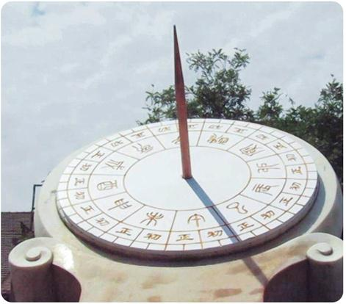
知识点 时间的测量
日晷,本义是指太阳的影子.现代的“日晷”指的是人类古代利用日影测得时间的一种计时仪器,又称“日规”.

Slide 16
知识点 时间的测量
“光年”不是时间单位,而是长度单位.用来计量光在宇宙真空中沿直线传播了一年时间的距离,一般被用于衡量天体间的时空距离,其字面意思是指光在宇宙真空中沿直线传播了一年时间所经过的距离.

Slide 17
知识点 时间的测量
人类正常呼吸一次的时间为3~4 s;脉搏一分钟跳动大约70次,跳动一次的时间约为0.86 s.

Slide 18
谢 谢

